Slide 1
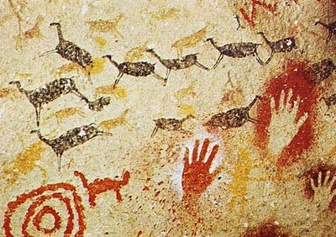
Los primeros seres humanos
PREHISTORIA

Slide 2
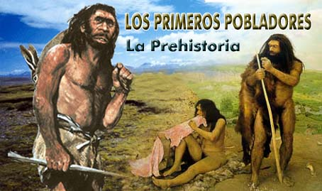
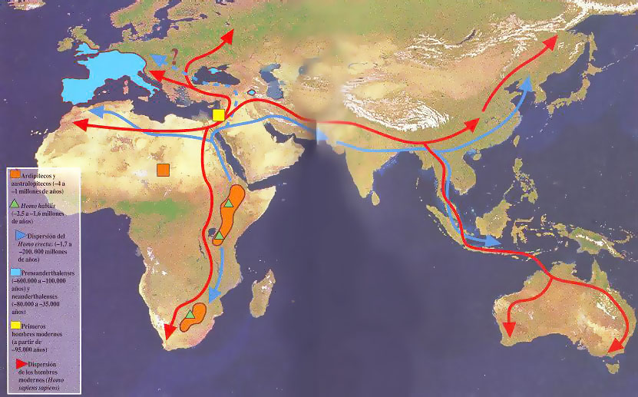
LOS PRIMEROS SERES HUMANOS:
En África algunos primates evolucionaron para adaptarse y sobrevivir.
Se organizaron en grupos para cazar: eran los primeros homínidos.

Slide 5
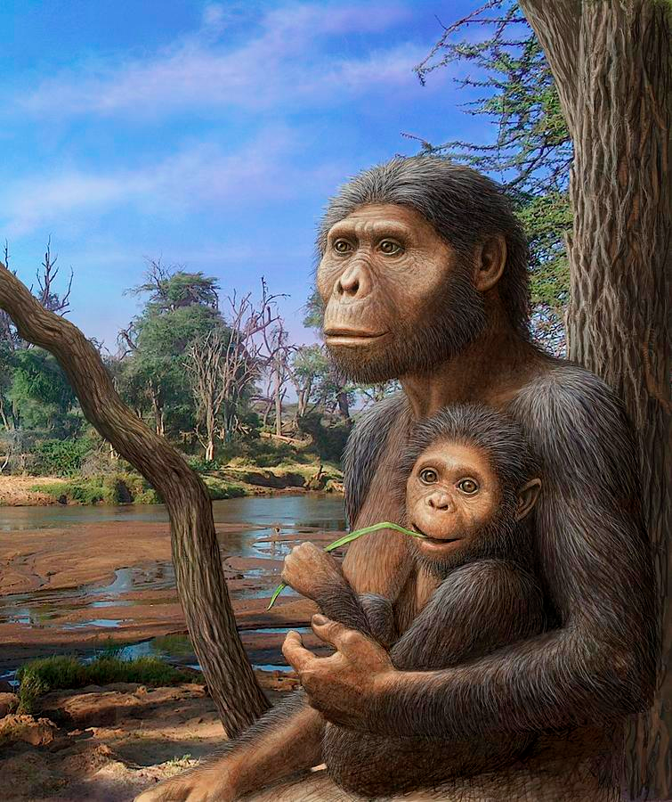
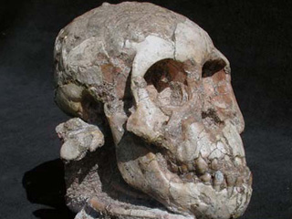
Australopitecos

Slide 6
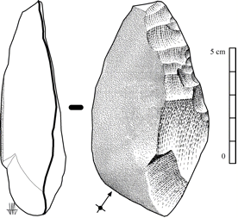
Homo habilis

Slide 7
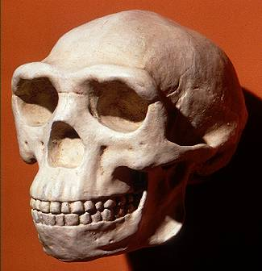
Homo erectas

Slide 8
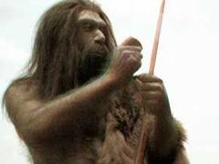
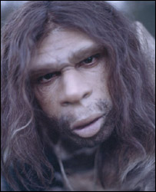
Homo sapiens

Slide 9
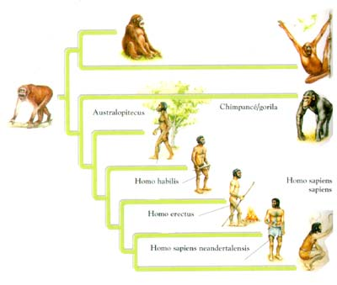
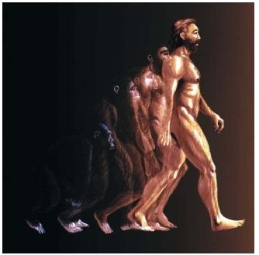

Slide 10
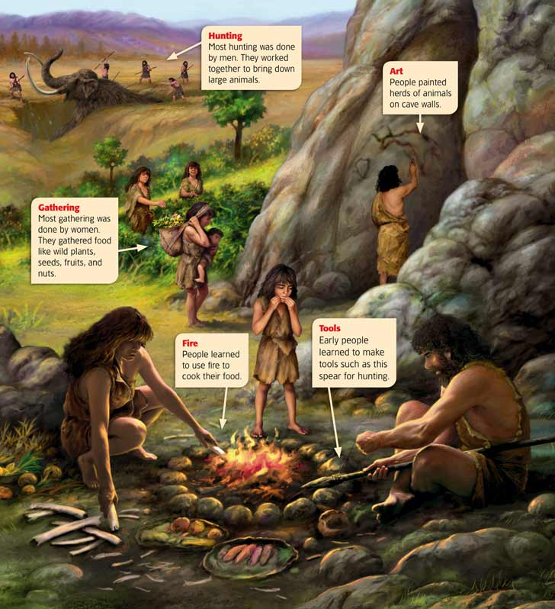
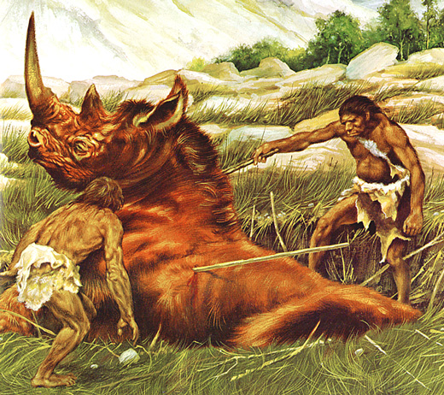
EL PALEOLÍTICO, LA CAZA Y LA RECOLECCIÓN.
Paleolítico significa piedra vieja.
Sociedad de cazadores recolectores:
Para alimentarse tenían que recolectar frutos, pescar y cazar. Cazaban grandes mamíferos como mamuts, bisontes, renos…

Slide 11
ARTE Y CREENCIAS
Creencias:
Para propiciar la caza y la recolección de alimentos hacían ceremonias rituales.
Enterraban a sus muertos acompañados de objetos
ARTE:
El homo Sapiens pintaba y esculpía en las paredes de las cuevas animales, manos, escenas de caza, danzas…
Se cree que se trataba de rituales mágicos para propiciar la caza.

Slide 12
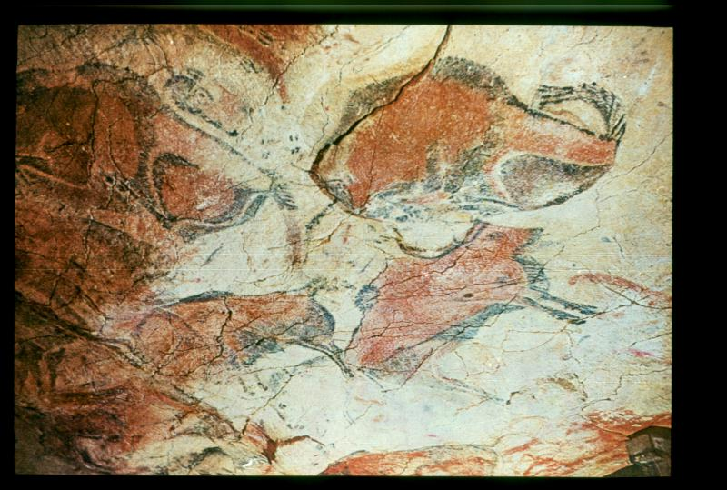
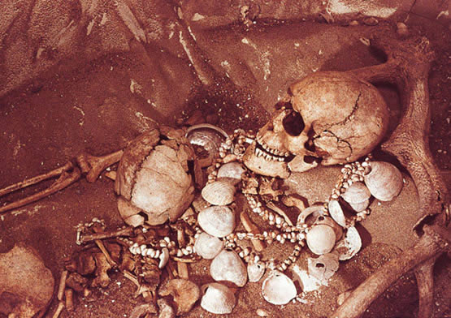
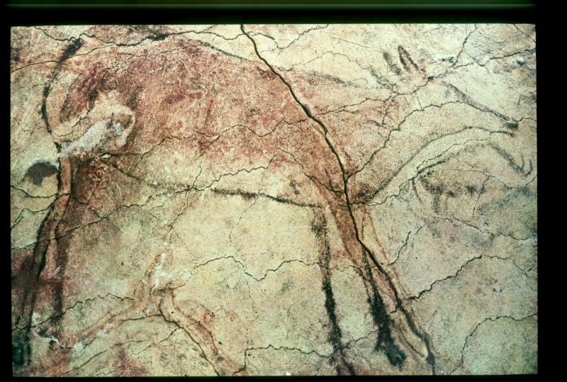

Slide 13
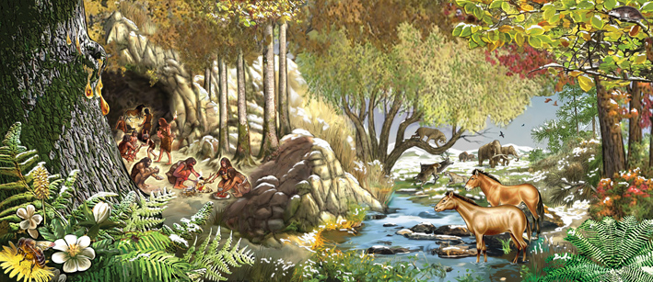
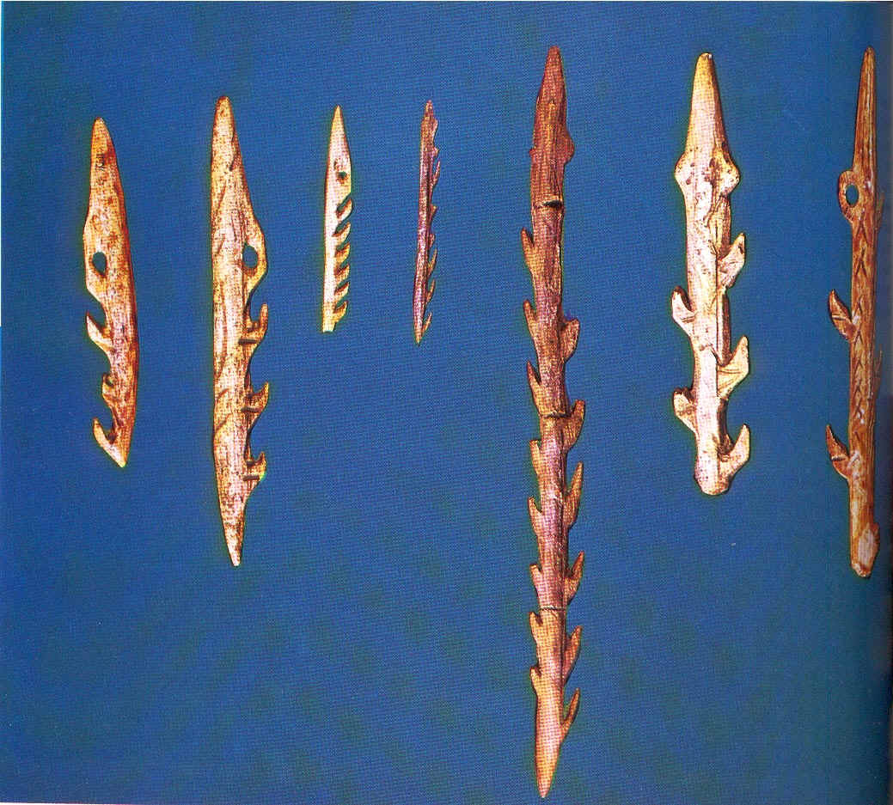
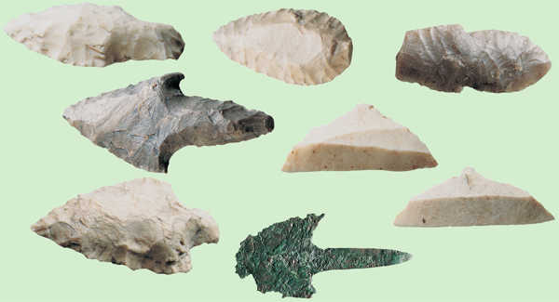
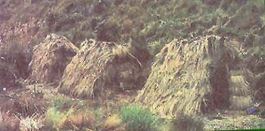

Slide 14
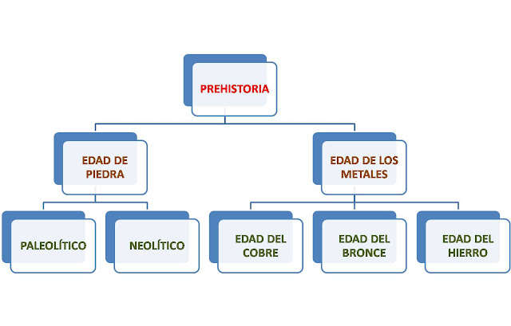
La Prehistoria abarca desde el origen de la humanidad hasta la aparición de la escritura.
Se divide en Paleolítico y Neolítico.

